Slide 1

MANAJEMEN DAN ANALISIS DATA
26 - 27 April 2018 | Mursyid Hasan Basri
Indonesian Research Institute for Healthcare Management

Slide 2
Agenda
Potret Kinerja: Biarkan data bicara
Konsep Data dalam Proses Bisnis
Merancang data dengar benar sejak awal
Mengolah data menggunakan Excel
Menganalisis data
Menghasilkan laporan
Praktik dengan data riil

Slide 3

1. Potret Kinerja:
Biarkan Data Bicara

Slide 4
Bagaimana Capaian Kinerja Faskes Anda?
Rumah Sakit
Rawat Jalan
  Waktu tunggu (≤ 60 menit)
Bedah Sentral (Bedah saja)
  Waktu tunggu operasi elektif (≤ 2 hari)
Farmasi
  Waktu tunggu pelayanan obat jadi (≤ 30 menit); obat racikan (≤ 60 menit)
Administrasi dan Manajemen
  Kecepatan waktu pemberian informasi tagihan pasien ranap (≤ 2 jam)
Gizi
  Tidak ada kesalahan pemberian diet (100%)
Transfusi darah
  Kebutuhan darah bagi setiap pelayanan transfusi (100% terpenuhi)
Keuangan (BLU)
  Rasio Kas
Kinerja Pelayanan (BLU)
  Rata-rata kunjungan rawat jalan/hari
Kinerja Mutu dan Manfaat bagi Masyarakat
  Angka pasien rawat inap yang dirujuk

Slide 5
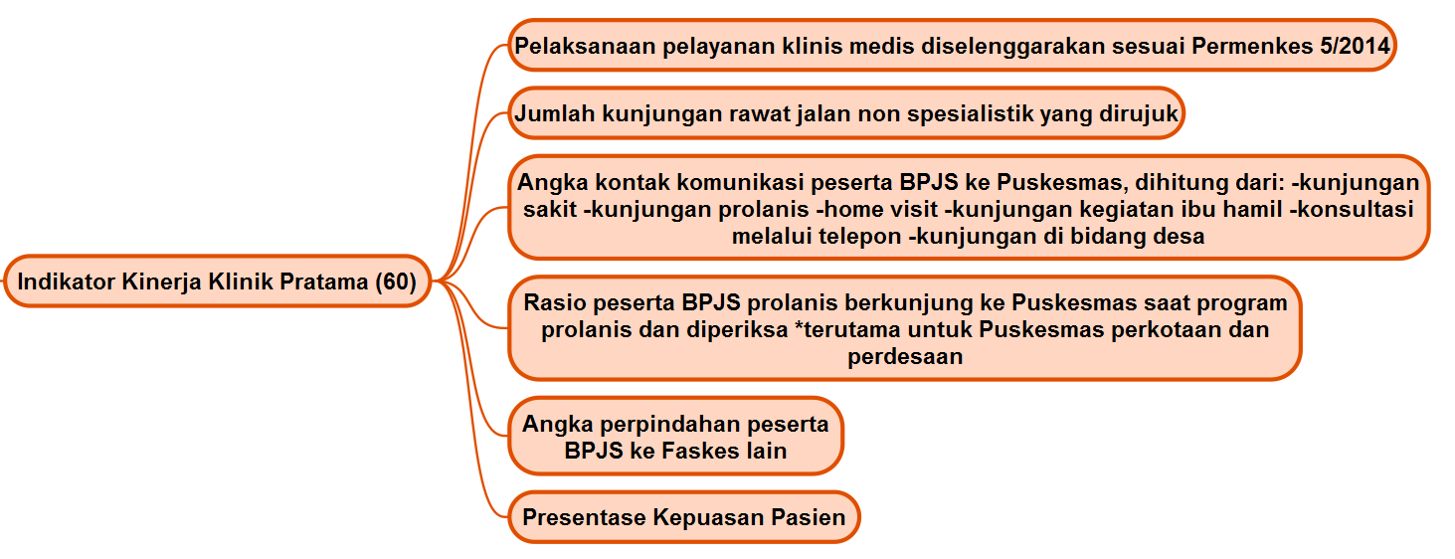
Bagaimana Capaian Kinerja Faskes Anda?
Klinik

Slide 6
Terkait dengan capaian kinerja saat ini:
Pengumpulan
Apakah datanya (selalu) tersedia?
Berapa lama waktu yang dibutuhkan?
Berapa banyak orang yang dilibatkan?
Seberapa akurat data tersebut?
Berapa gap terhadap standar yang ditetapkan?
Bagaimana cara memperkecil gap tersebut?
Pengolahan
Analisis

Slide 7
Manajemen Data
JCI-QPS (PMKP)
Plan
Do
Check
Action
Desain
Pengumpulan
Pengolahan
Analisis
Tindakan perbaikan
Target
Measure Selection and Data Collection
Analysis and Validation of Measurement Data
Gaining and Sustaining Improvement

Slide 8
2. Konsep Data Dalam
Proses Bisnis

Slide 9
Pemetaan Proses dengan CLEAR
Core Processes
Levels
Evaluation Metrics
Records
Dimulai dari Proses Bisnis Utama
Dari global ke detail
Arrangement
Indikator kinerja proses
Format: Swimlane, frase Verb-Noun
Rekam Data terkait

Slide 10
Proses Rawat Jalan
KPI: Waktu Tunggu
Data di setiap proses

Slide 11
DATA ≠ LAPORAN
DATA
LAPORAN
Input
Mentah
Format baku
Dominan orang
Individual
Output
Hasil Olahan
Format bervariasi
Dominan mesin
Agregat/summary

Slide 12
Hirarki Organisasi dan Fungsi Data
Manajemen Puncak
Manajemen Menengah
Staf Operasional
KEPUTUSAN
INFORMASI
DATA

Slide 13
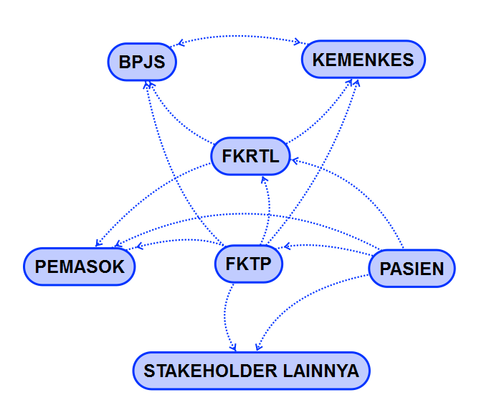
Aliran Data/Informasi/Dokumen
Dalam Rantai Pasok

Slide 14
3. Merancang Data Dengar Benar Sejak Awal

Slide 15
PRINSIP DASAR
Struktur data, Tipe data, Data Tunggal, Nilai (value)
Benar sejak awal
Single Entry, Multi Use
Pengukuran Kinerja berbasis DATA

Slide 16
Benar sejak awal
Struktur data
Tipe data
Single Data
Nilai
What
Who
When
Where
How
Text/String
Number
Date/Time
Data bersifat tunggal, bukan gabungan beberapa data
Seragam/standar
Validasi
Notes:
Struktur data bicara apa saja yang harus direkam. Selaian 4 W di atas, termasuk how long? How much? How frequent? How difficult?
Agar data seragam/standar: gunakan fitur combo/drop down di excel misalnya. Atau autocomplete seperti di google.

Slide 17
Kesalahan Tipikal
Tanggal tidak menggunakan format tanggal (date)
Data tidak seragam karena diketik manual tanpa validasi (spasi, Kapital, tanda baca)
Data tidak tunggal (Tempat dan tanggal lahir; Alamat (dan kota))

Slide 18
Single Entry, Multi Use
Data harus diisi sekali, selebihnya merupakan pemborosan
  Do right things right the first time, every time.
Data mentah atau hasil olahan, harus tersedia untuk dibagikan kepada pihak yang membutuhkan

Slide 19
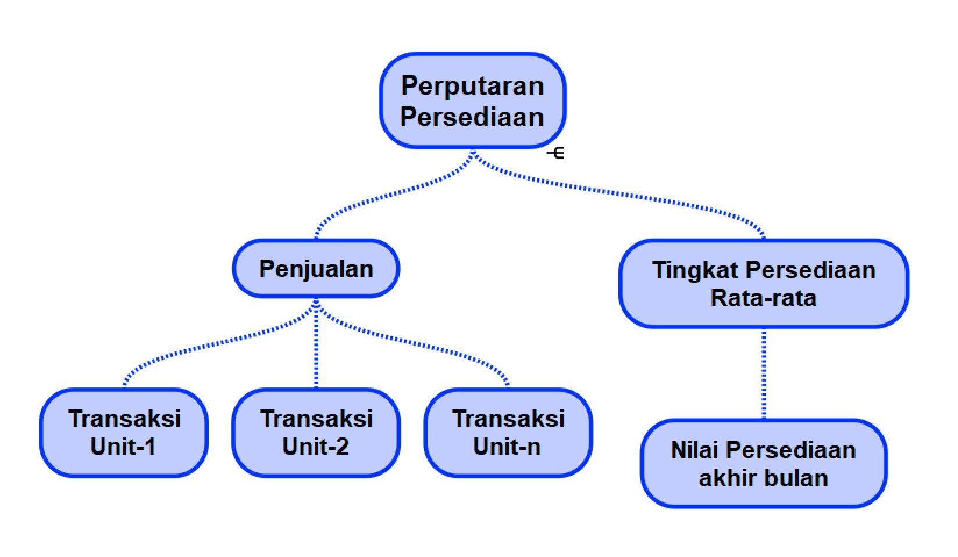
Pengukuran Kinerja berbasis DATA (1)

Slide 20
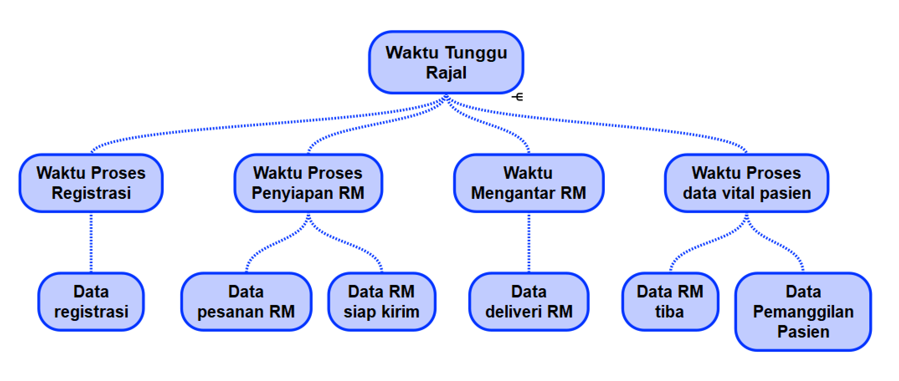
Pengukuran Kinerja berbasis DATA (2)

Slide 21
Pengukuran Kinerja berbasis DATA (3)
Data perlu ditentukan atau dipilah karena upaya pengumpulan data yang masih sulit
  Orang tidak ingin repot/malas
  Membutuhkan waktu
  Keterbatasan alat/sistem
Pada saatnya nanti, data menjadi mudah diperoleh karena hambatannya semakin kecil dengan perkembangan teknologi. Pada saat itu, masalahnya tinggal mencari data yang relevan.

Slide 22
4. Mengolah DATA Menggunakan Excel

Slide 23
Penyiapan DATA

Slide 24
Data Siap Olah
Data sudah benar
Data berbentuk Stack
Strukturnya jelas, Tipe datanya benar, Data Tunggal, Nilainya benar

Slide 25
Un-stacked Data
Jika tabel ini merupakan hasil stock opname tiap bulan, maka “data”nya sudah baik, tapi belum siap diolah lebih lanjut (unstack data)
Tabel semacam ini lebih tepat disebut LAPORAN daripada DATA.
Untuk Nilai Persediaan : cukup baik
Untuk Penjualan : Data yang salah

Slide 26
Un-stacked Data
Stacked Data
Jika tabel ini merupakan hasil stock opname tiap bulan, maka “data”nya sudah baik, tapi belum siap diolah lebih lanjut (unstack data)

Slide 27
Un-stacked Data (Laporan)
Jika tabel ini dianggap data,
maka ini kesalahan-1.
Angka pada setiap sel menunjukkan laporan jumlah pasien
Jika nilai dalam tabel ini diisi manual,
maka ini kesalahan-2.
Nilai tersebut seharusnya berupa hasil pengolahan.

Slide 28
Mengubah Unstacked Menjadi Stacked
Manual
Minitab
Tableau
Lama
Kesalahan

Slide 29
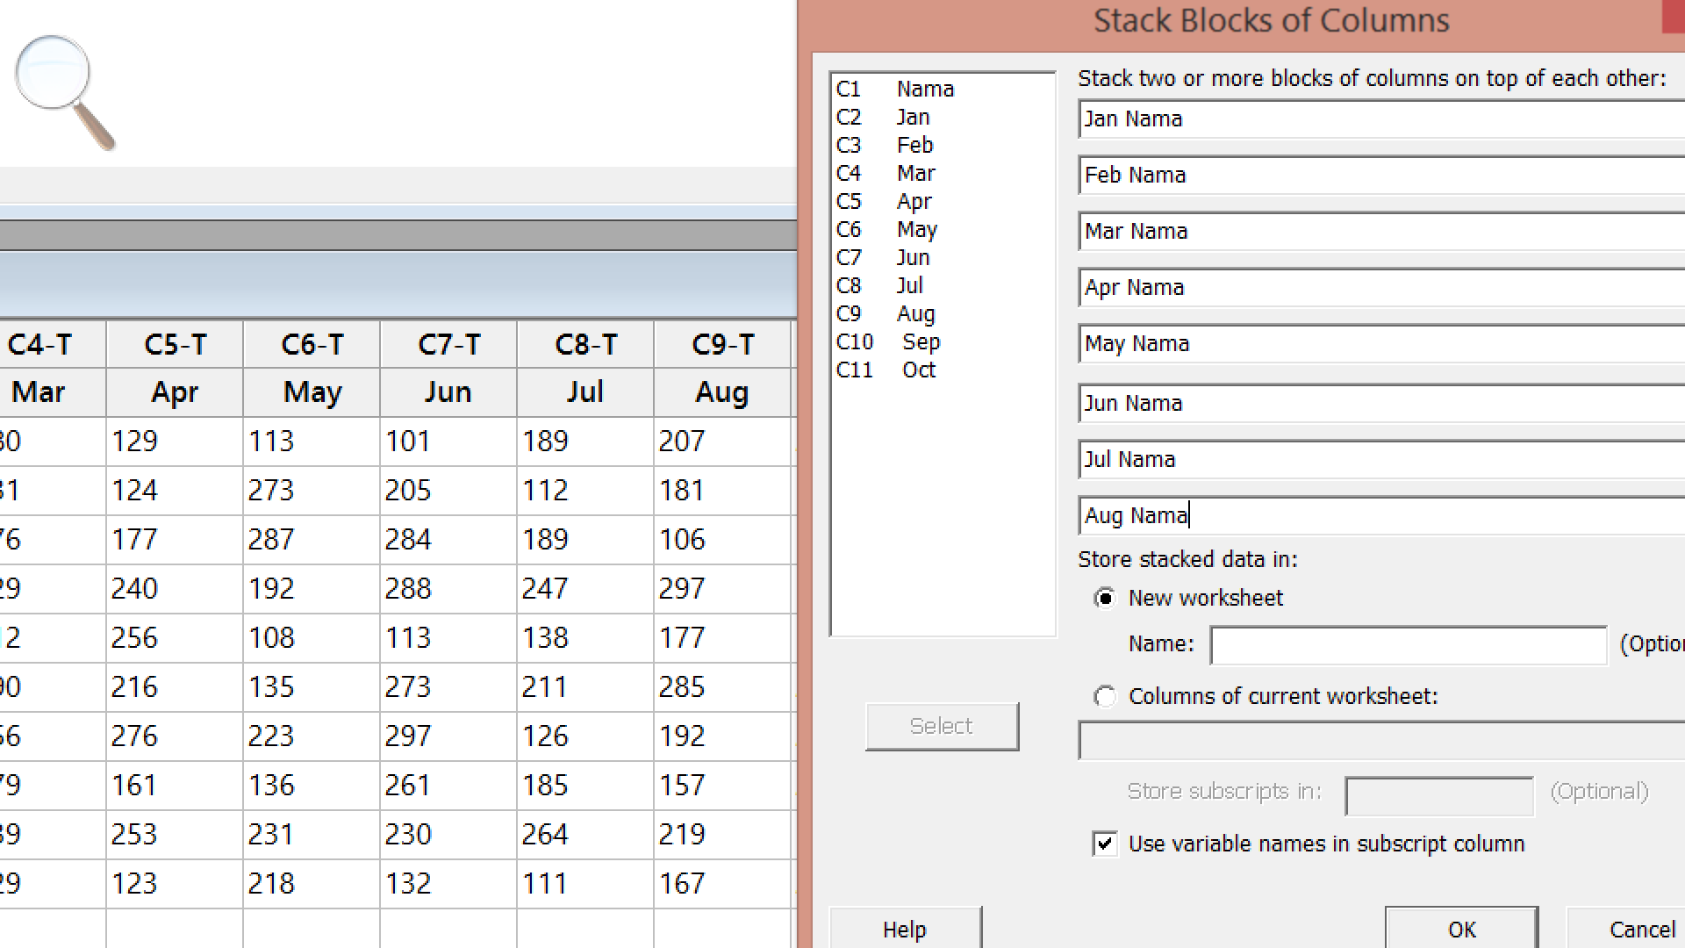
Mengubah Unstacked Menjadi Stacked
Minitab

Slide 30
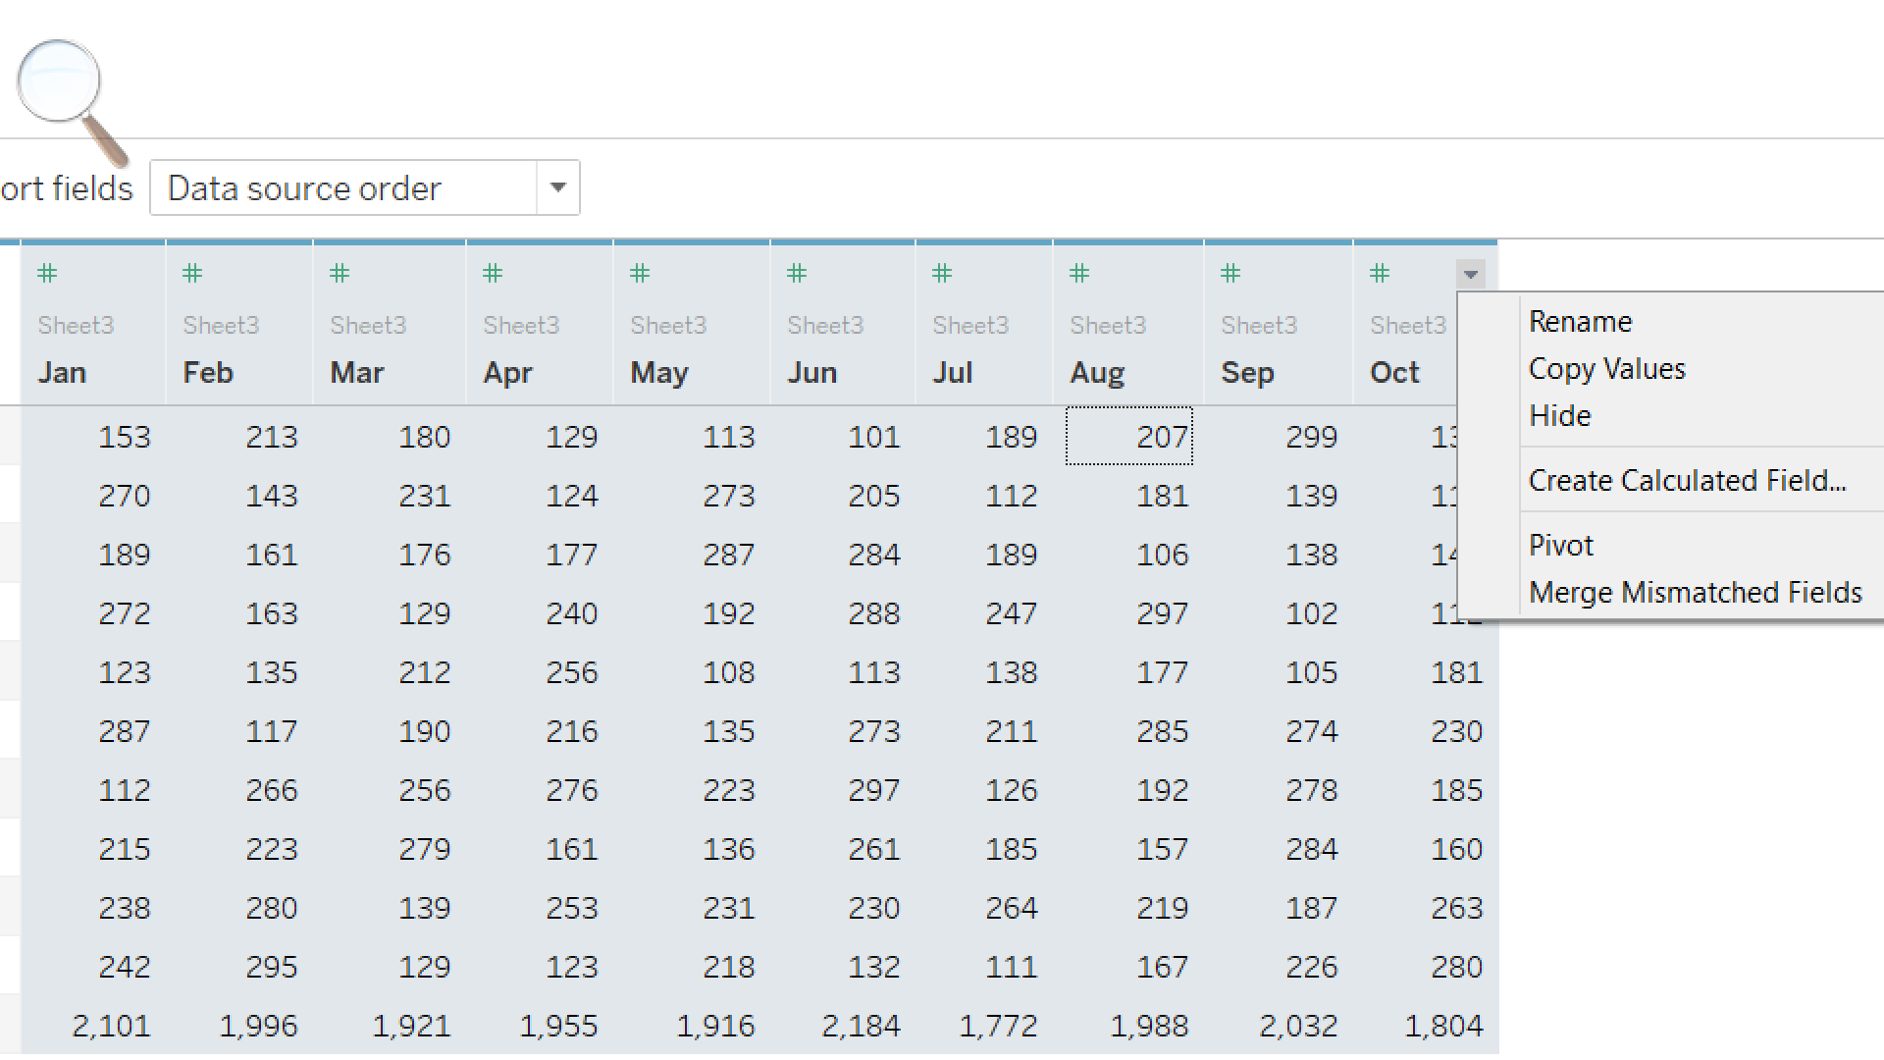
Mengubah Unstacked Menjadi Stacked
Tableau

Slide 31
Pengolahan DATA

Slide 32
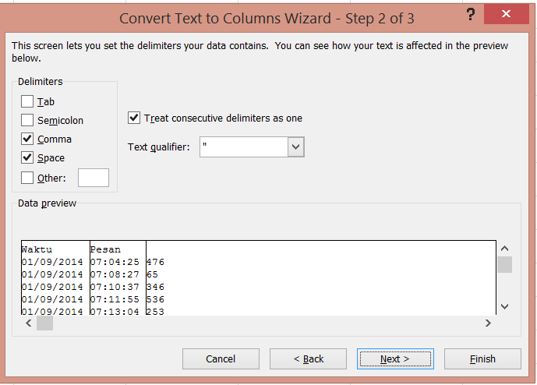
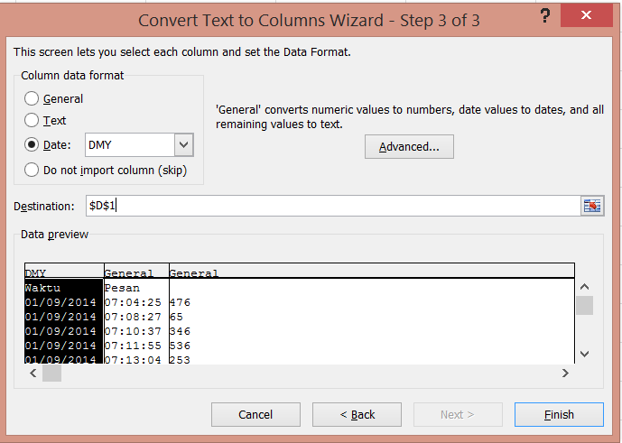
Memisahkan data: Text to Column
Data → Text to Columns→ Delimited

Slide 33
Memisahkan data: Excel function
LEFT(text, [num_chars])
MID(text, start_num, num_chars)
RIGHT(text,[num_chars])

Slide 34
Meng-konversi waktu
Menghitung jam antara 2 waktu
=(End time - Start time) * 24
Membulatkan jam ke bawah (terdekat)
=INT ((End time - Start time) * 24)
Menghitung menit antara 2 waktu
=(End time - Start time) * 1440
Menghitung detik antara 2 waktu
=(End time - Start time) * 86400

Slide 35
PIVOT Tools

Slide 36
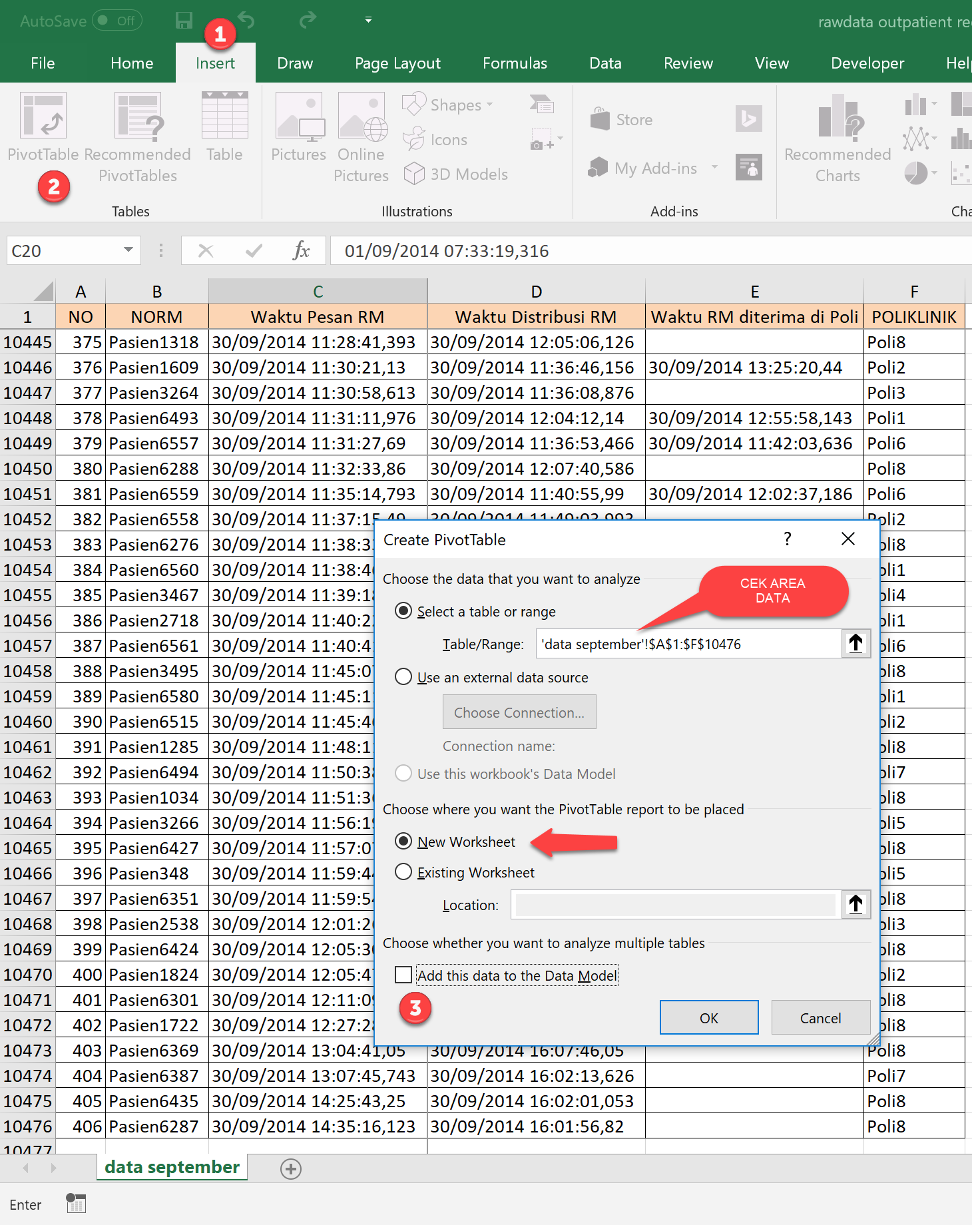
Membuat Pivot

Slide 37
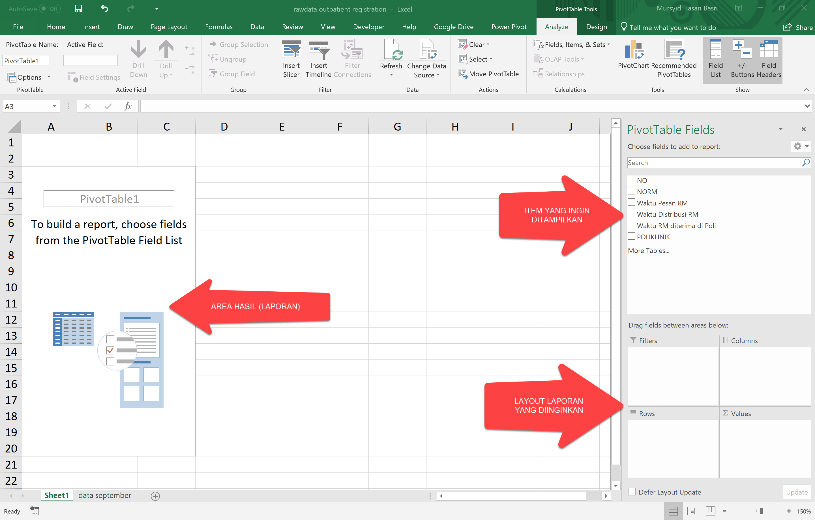
Membuat Pivot

Slide 38
Manfaat Pivot
“Drill Down” for Detail
Automatic Updates
Multiple Data Views

Slide 39
5. Analisis DATA

Slide 40
Analisis Data
Proses memeriksa, membersihkan (merapikan), mengubah, dan pemodelan data dengan tujuan menemukan informasi yang berguna, mengambil kesimpulan, dan mendukung pengambilan keputusan

Slide 41
Informasi tentang Pola (Trend, Musiman, Stabil)

Slide 42
Informasi Penting
Jumlah pasien (unik) yang berkunjung
Jumlah kunjungan pasien per periode (min, max)
Jumlah kunjungan pasien per poli (min, max)
Jumlah kunjungan per pasien
Waktu tunggu setiap proses, berikut distribusinya
Waktu tunggu Rawat Jalan, berikut distribusinya

Slide 45
Keputusan Penting
Jumlah tenaga kesehatan
Luas area pelayanan
Kebutuhan Fasilitas
Penjadwalan
Dan lain-lain

Slide 46
Wrap-up Hari Pertama
Siklus manajemen data bermuara pada process improvement, dengan kata lain: Process improvement harus didasarkan pada data
Kondisi ideal: Data dirancang (dengan benar) setelah proses bisnis ditetapkan.
Kondisi minimal (belum tahu manfaatnya di masa mendatang): Rekam data tentang proses selengkap mungkin
Pengolahan data untuk menghasilkan laporan dapat diotomasi lewat sistem (aplikasi). Pada kasus laporan yang dibutuhkan belum tersedia, atau pada kondisi yang tidak memungkinkan laporan dihasilkan sistem pada waktunya, skill pengolahan sangat dibutuhkan.

Slide 47
Preview
Traceability
Template Laporan dengan filter

Slide 48
6. Menghasilkan Laporan

Slide 49
LAPORAN
Menampilkan data atau informasi
  elektronik/cetak
  Offline/online/realtime
  Deskriptif/Tabel/Grafik
Bukan diperoleh dengan entry data
Berbagai format → NO PROBLEM!!!
Template

Slide 50
7. Praktik dengan DATA riil

Slide 51
Praktik
Bawa data lapangan
Olah dan Analisis sehingga memberikan informasi dan keputusan yang tepat

